Slide 1
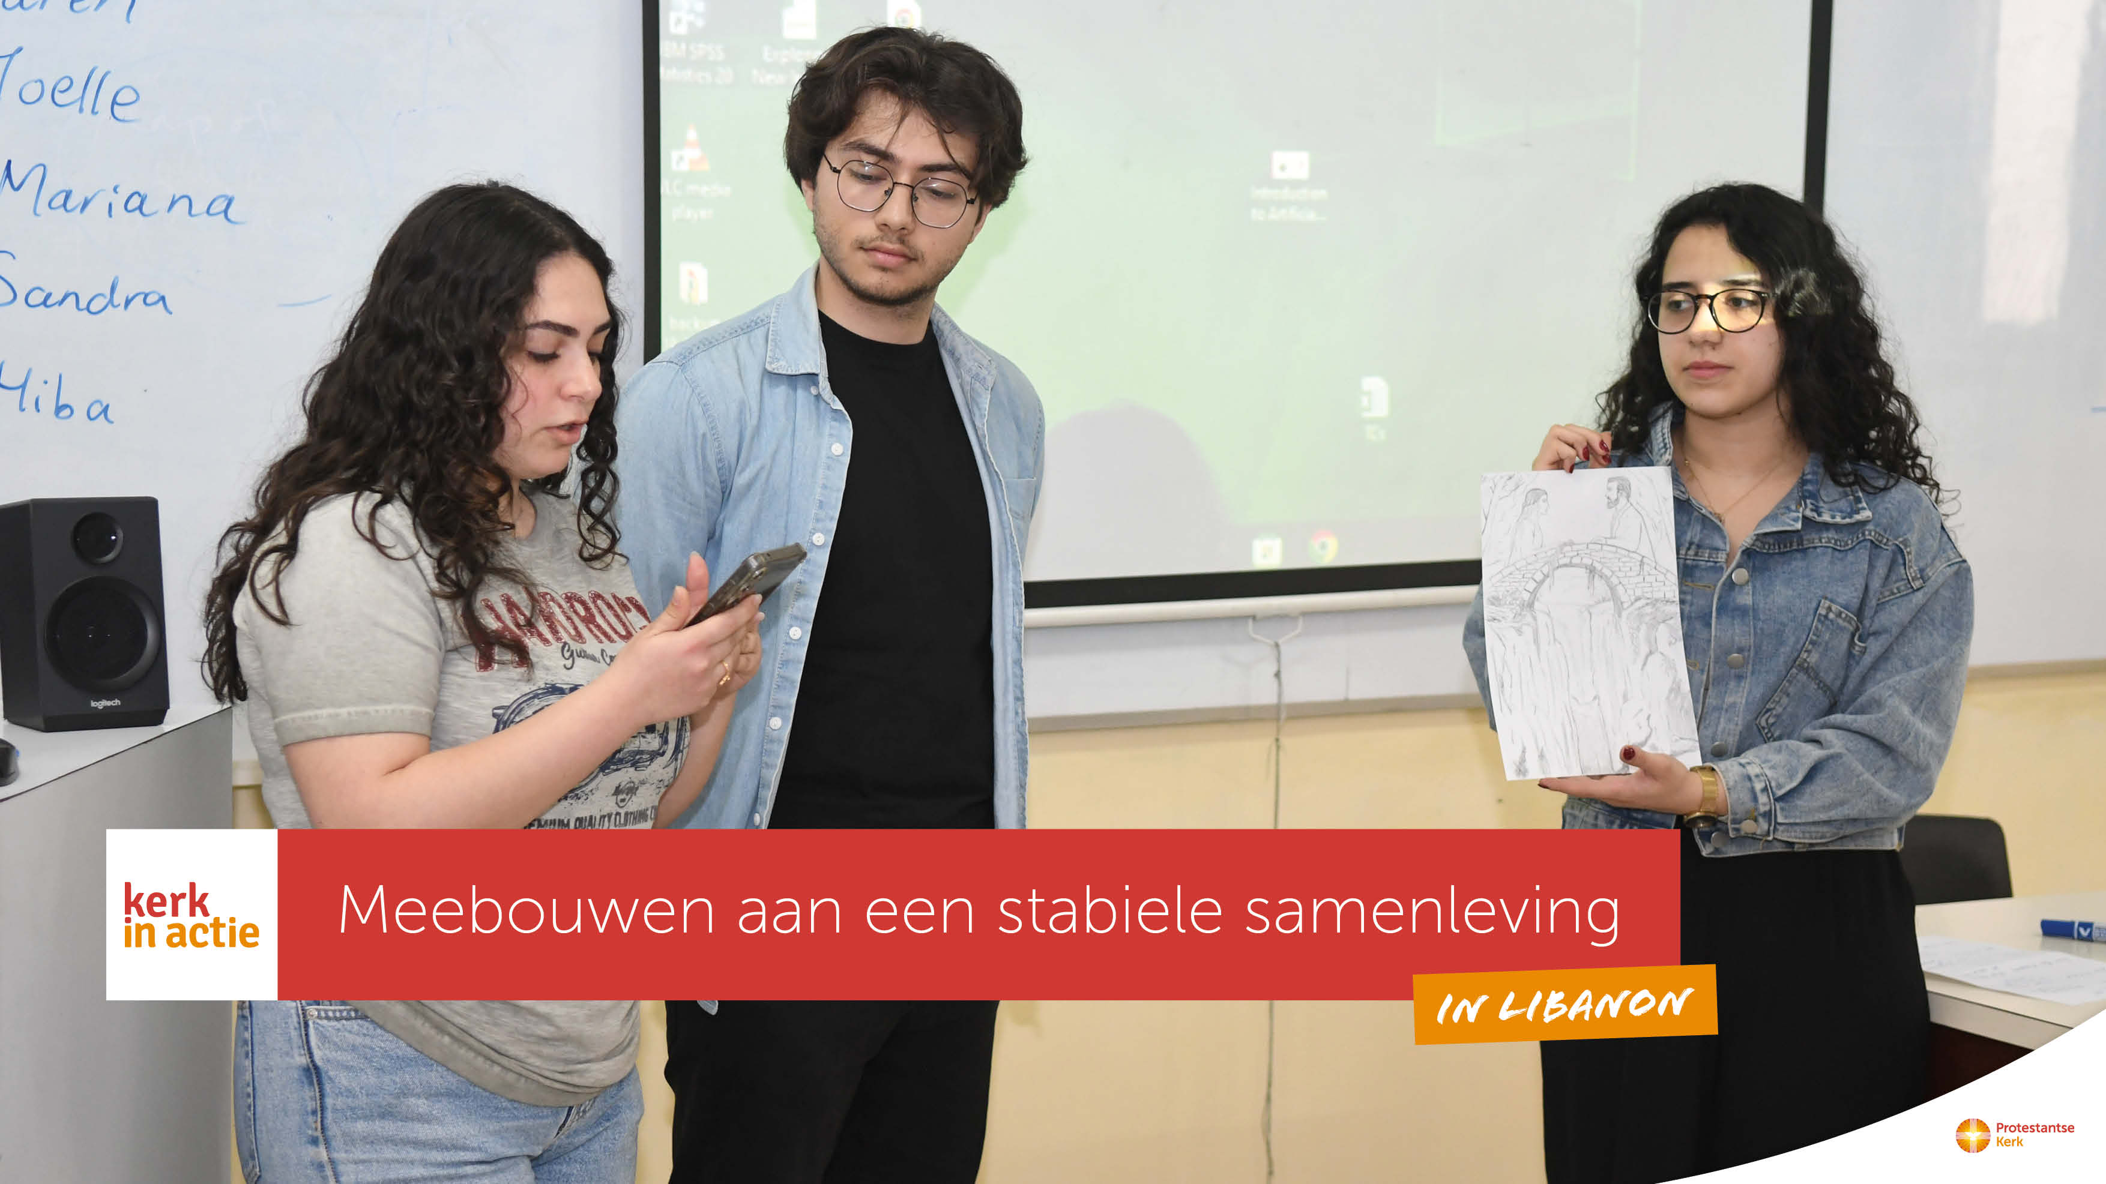

Slide 2
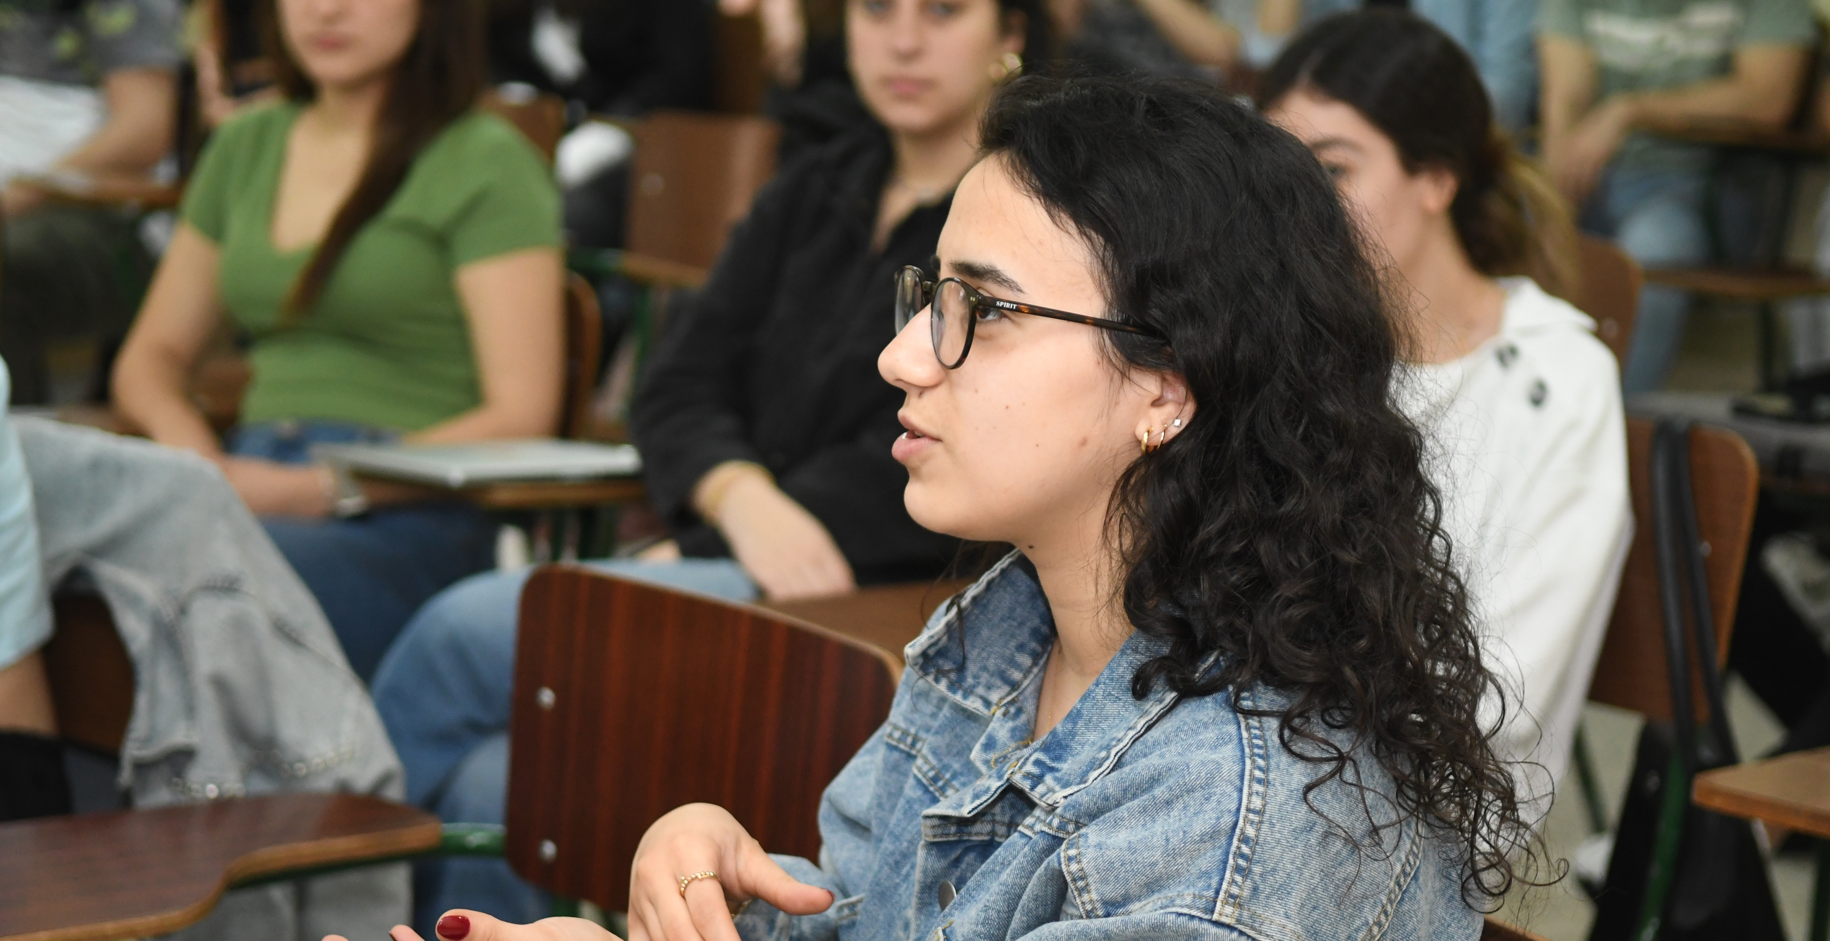
Tekst + afbeelding (L)
Christelijke opleidingen in Libanon richten zich niet alleen op academische kennis, maar ook op de geestelijke toerusting van studenten.

Slide 3
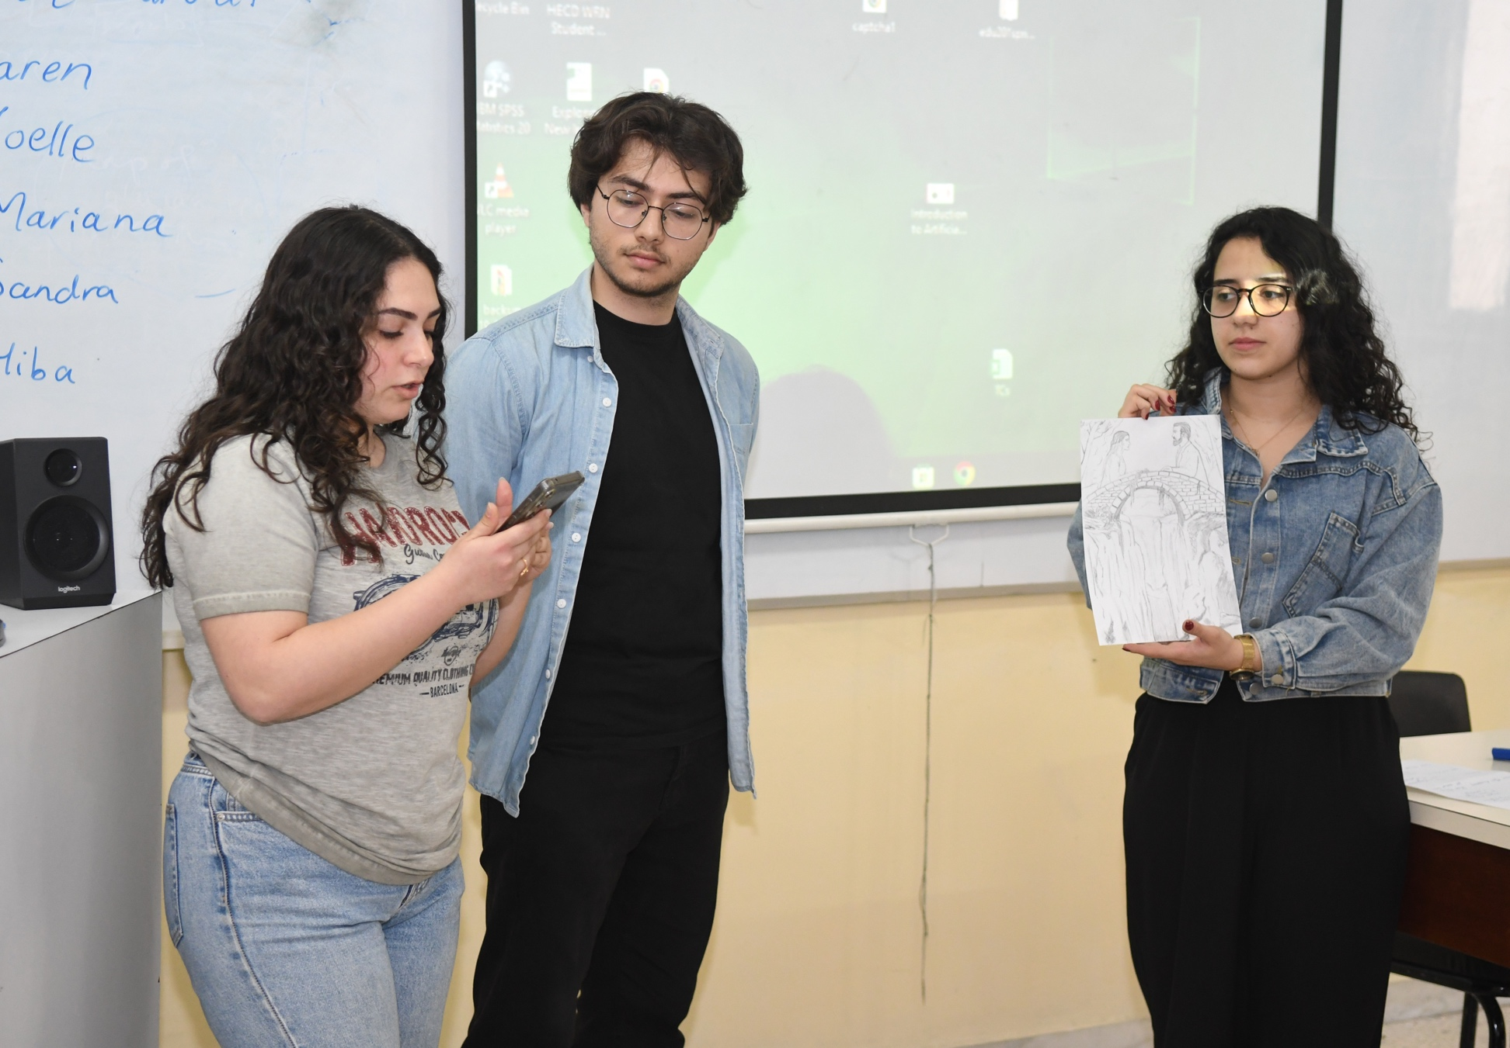
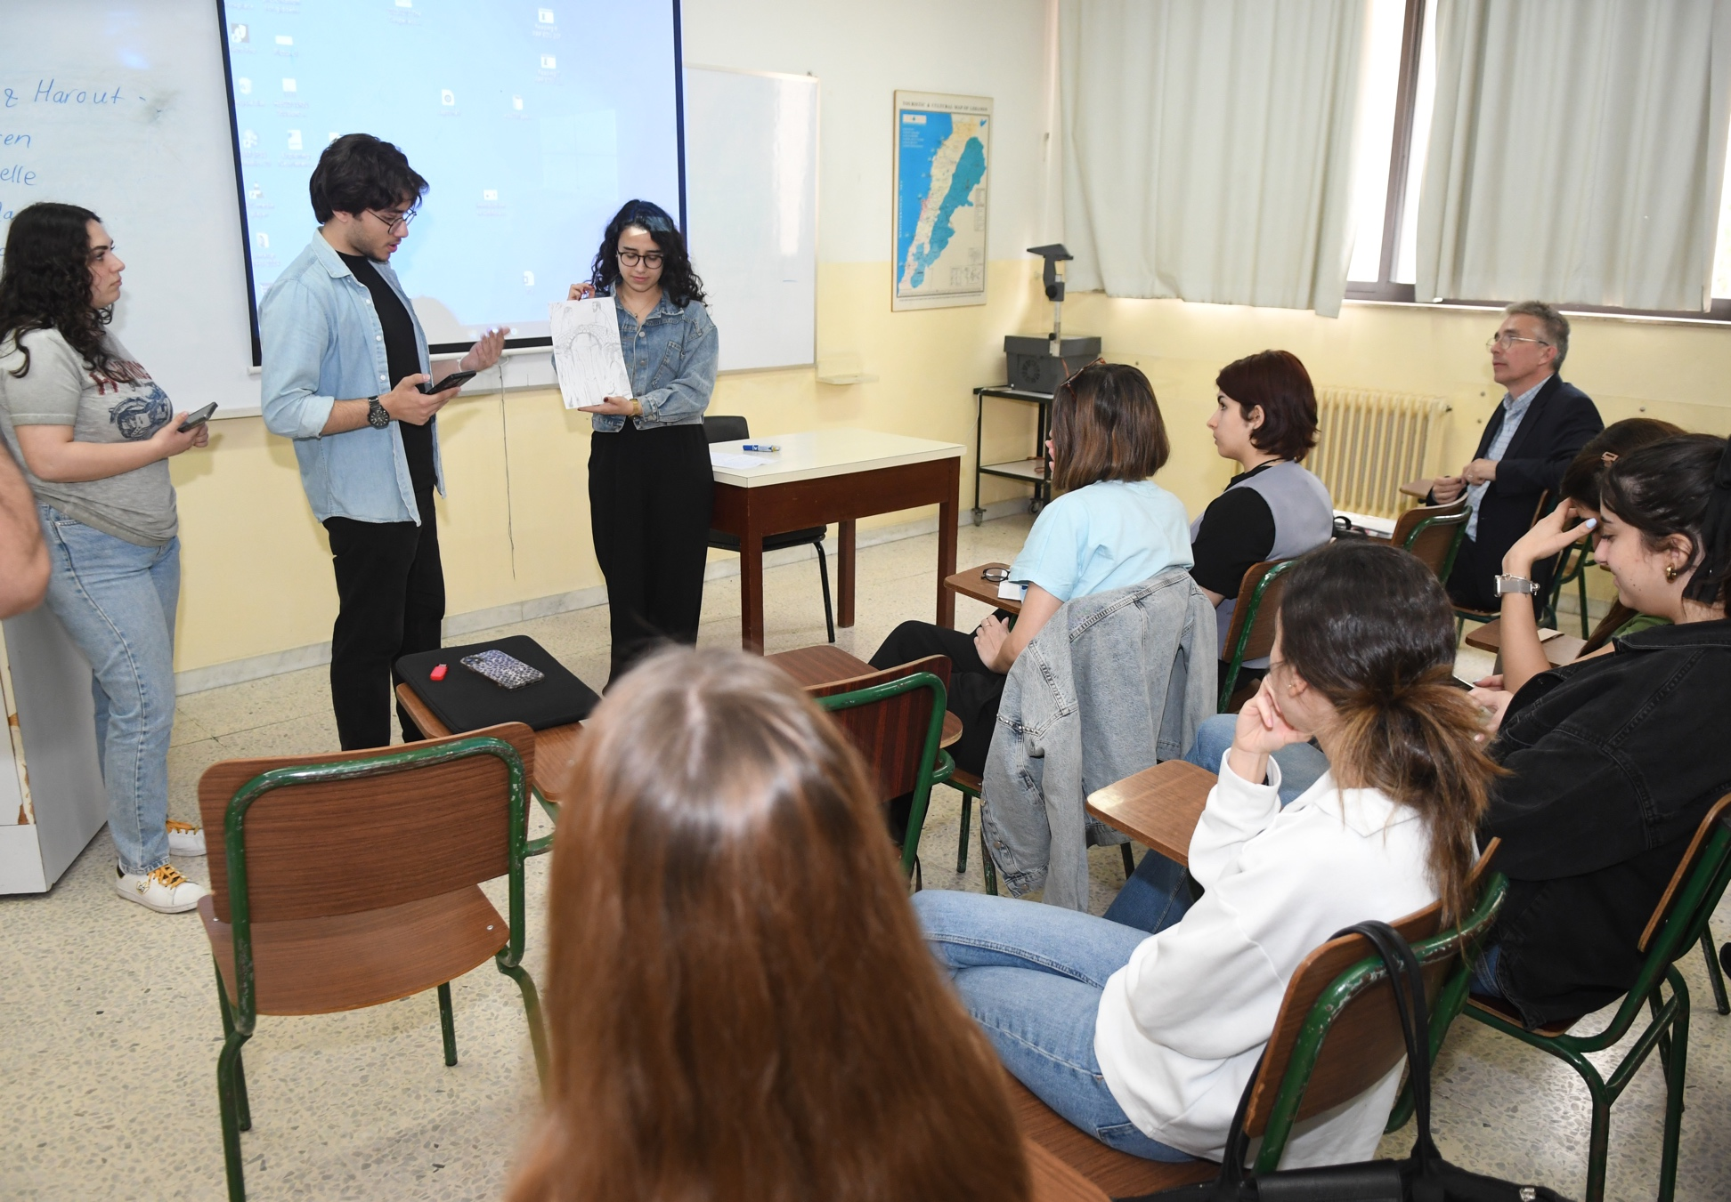
Aan de Haigazian University in Beiroet worden studenten opgeleid in vakgebieden zoals bedrijfskunde, economie en sociale wetenschappen.

Slide 4
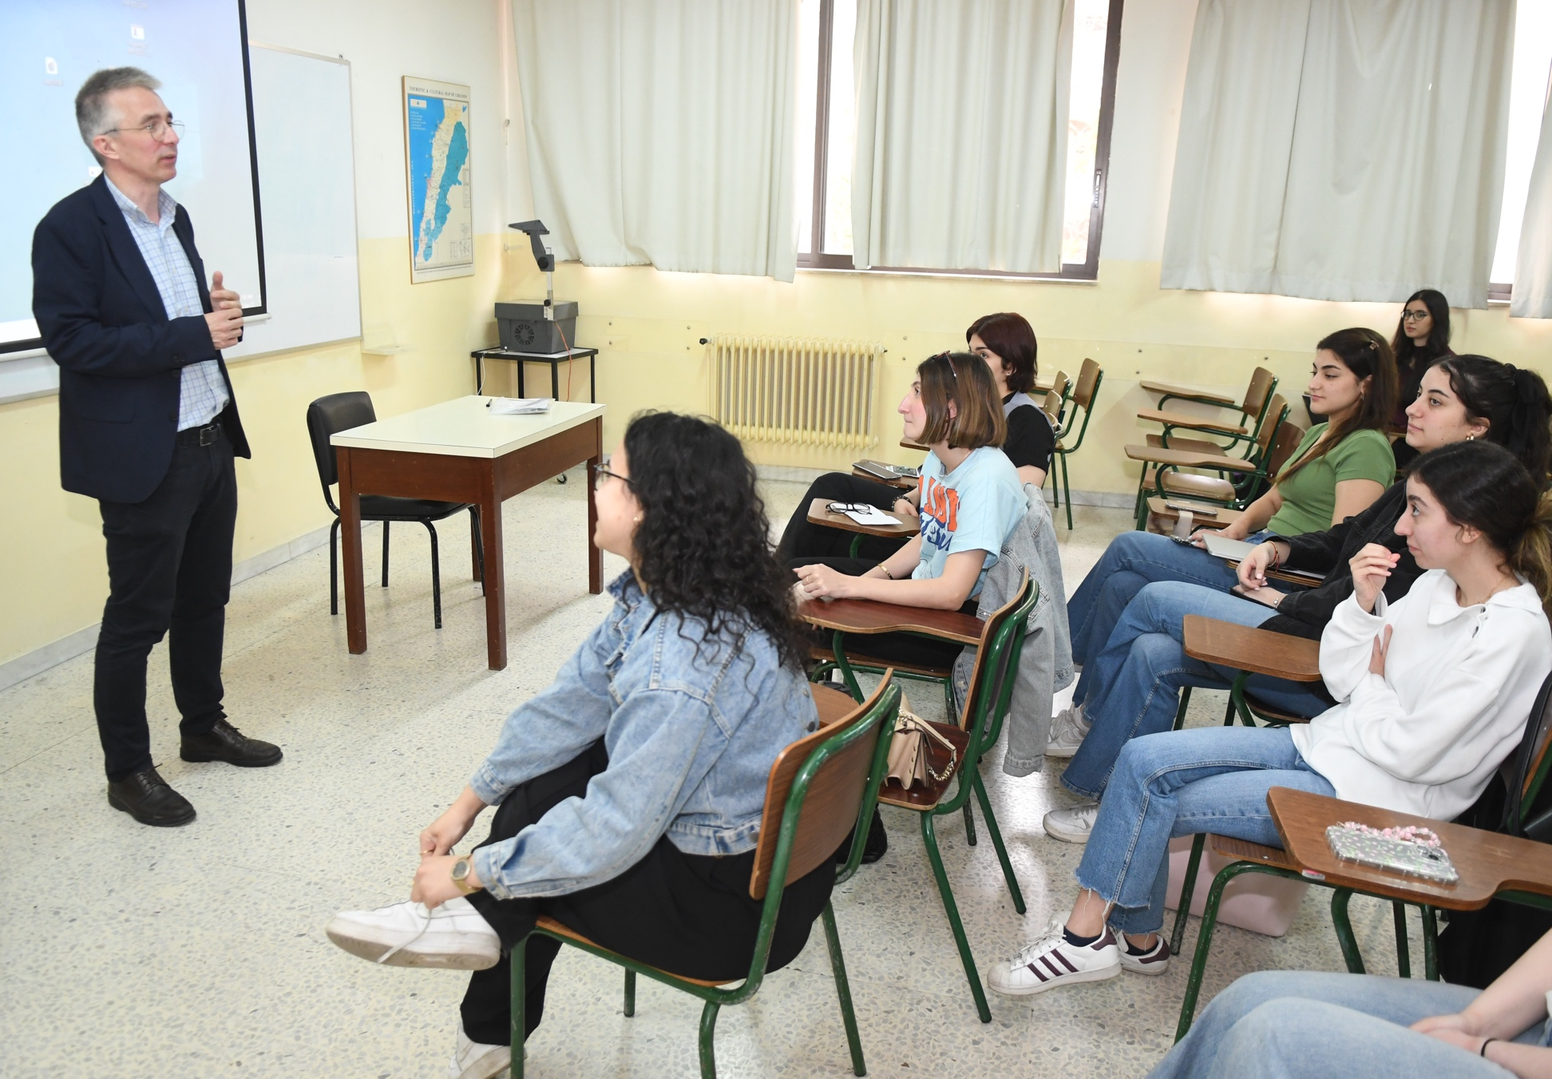
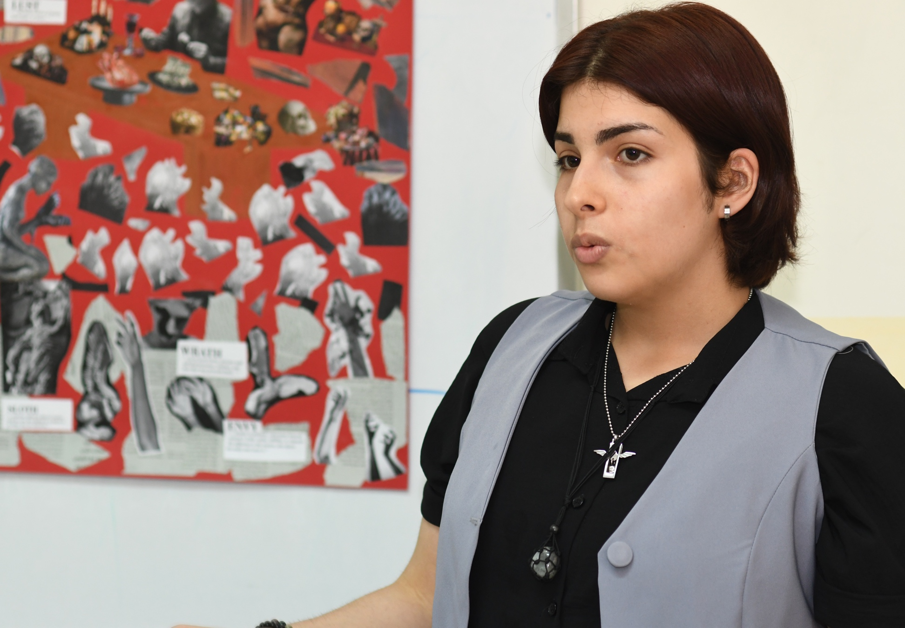
Naast de vakinhoudelijke kennis helpt geestelijke toerusting hen zowel persoonlijk als professioneel te groeien, zodat ze na hun studie kunnen bijdragen aan de opbouw van een stabiele maatschappij, die na jaren van onrust hard nodig is in Libanon.

Slide 5
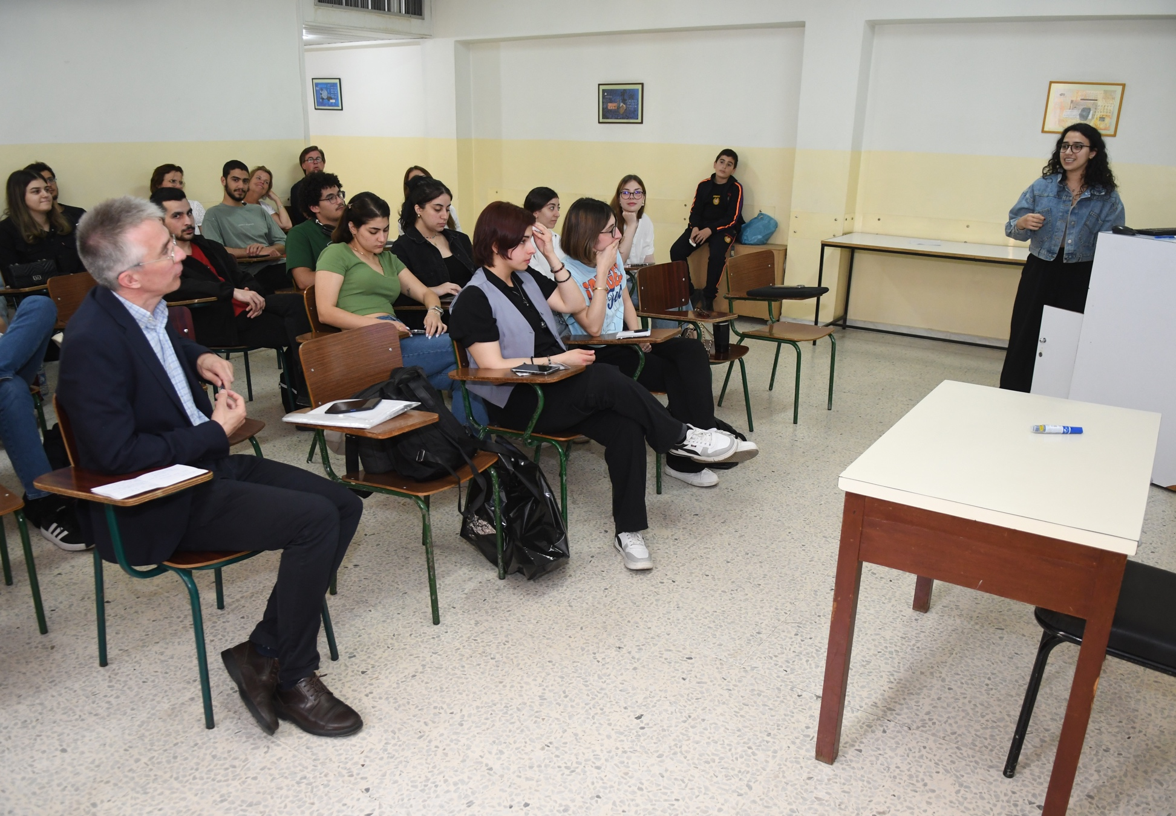
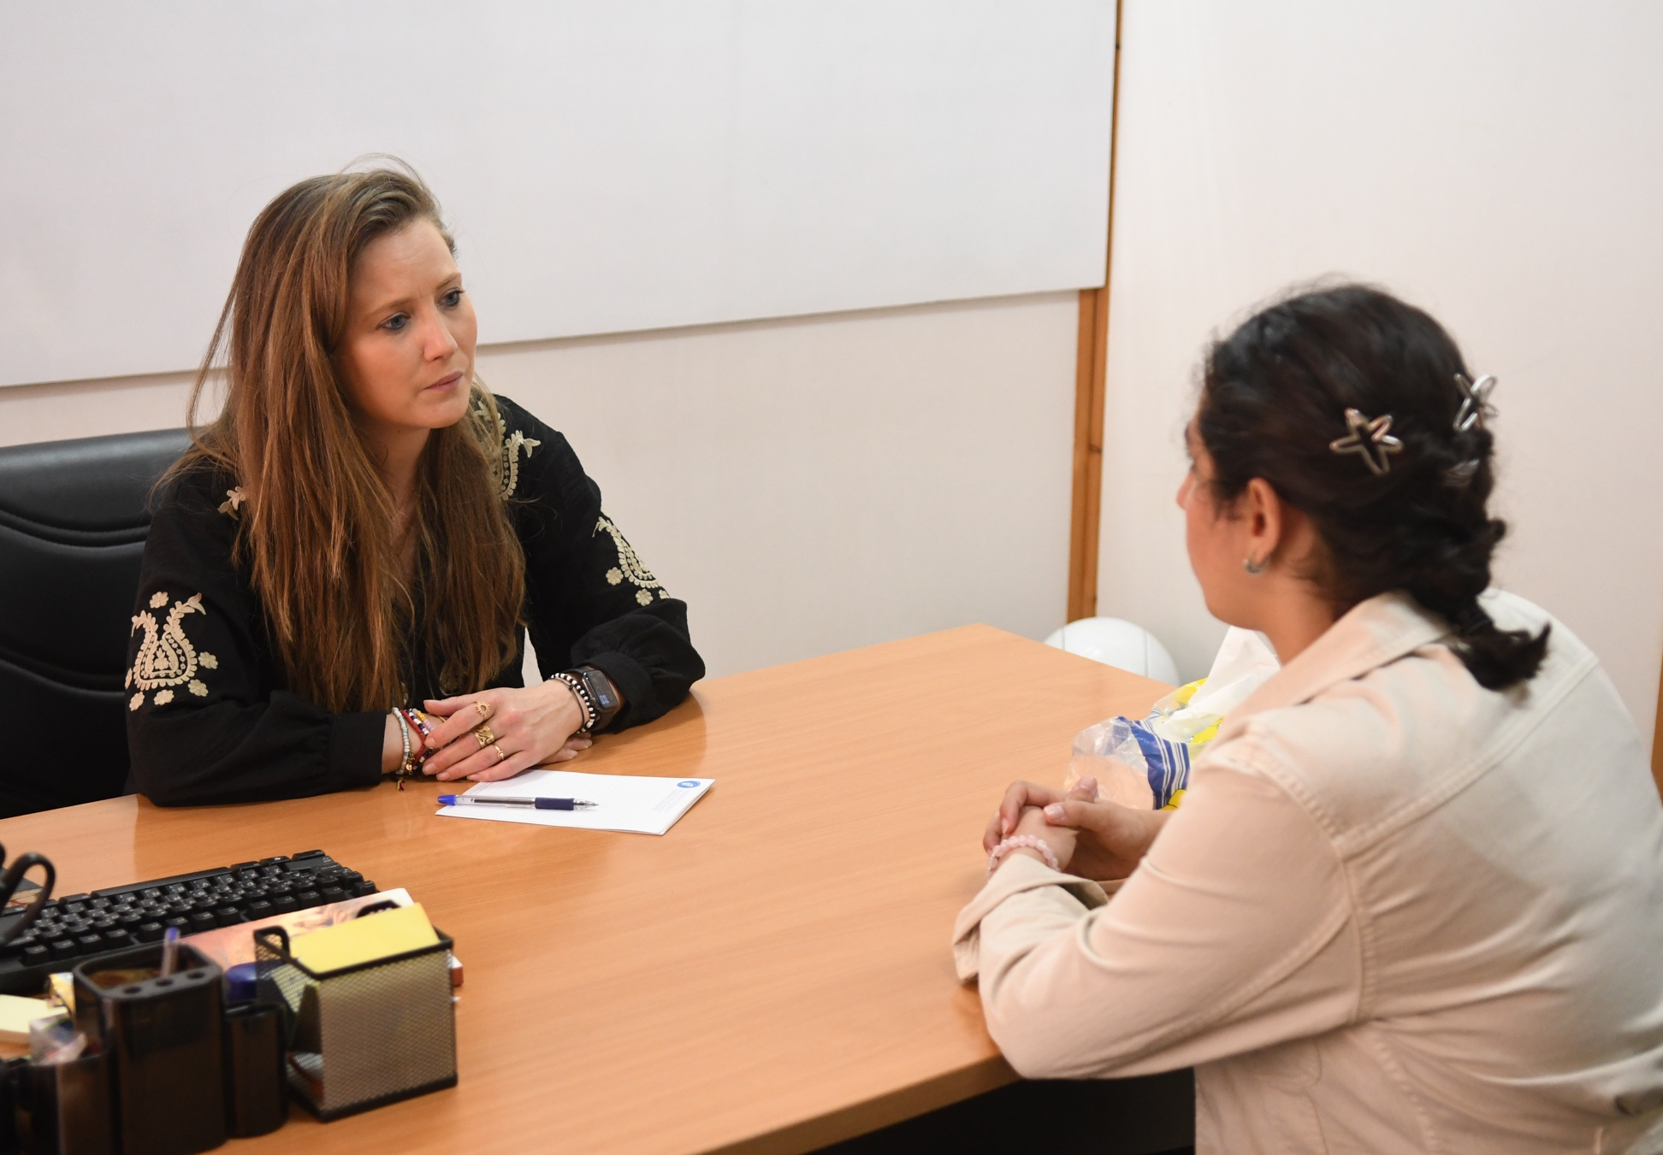
Wilbert van Saane, uitgezonden door Kerk in Actie en GZB, verzorgt deze lessen en biedt als studentenpastor ook pastorale zorg. Mirjam Polak, ondersteund door Kerk in Actie, werkt als docent psychologie en biedt psychologische begeleiding aan studenten.

Slide 6
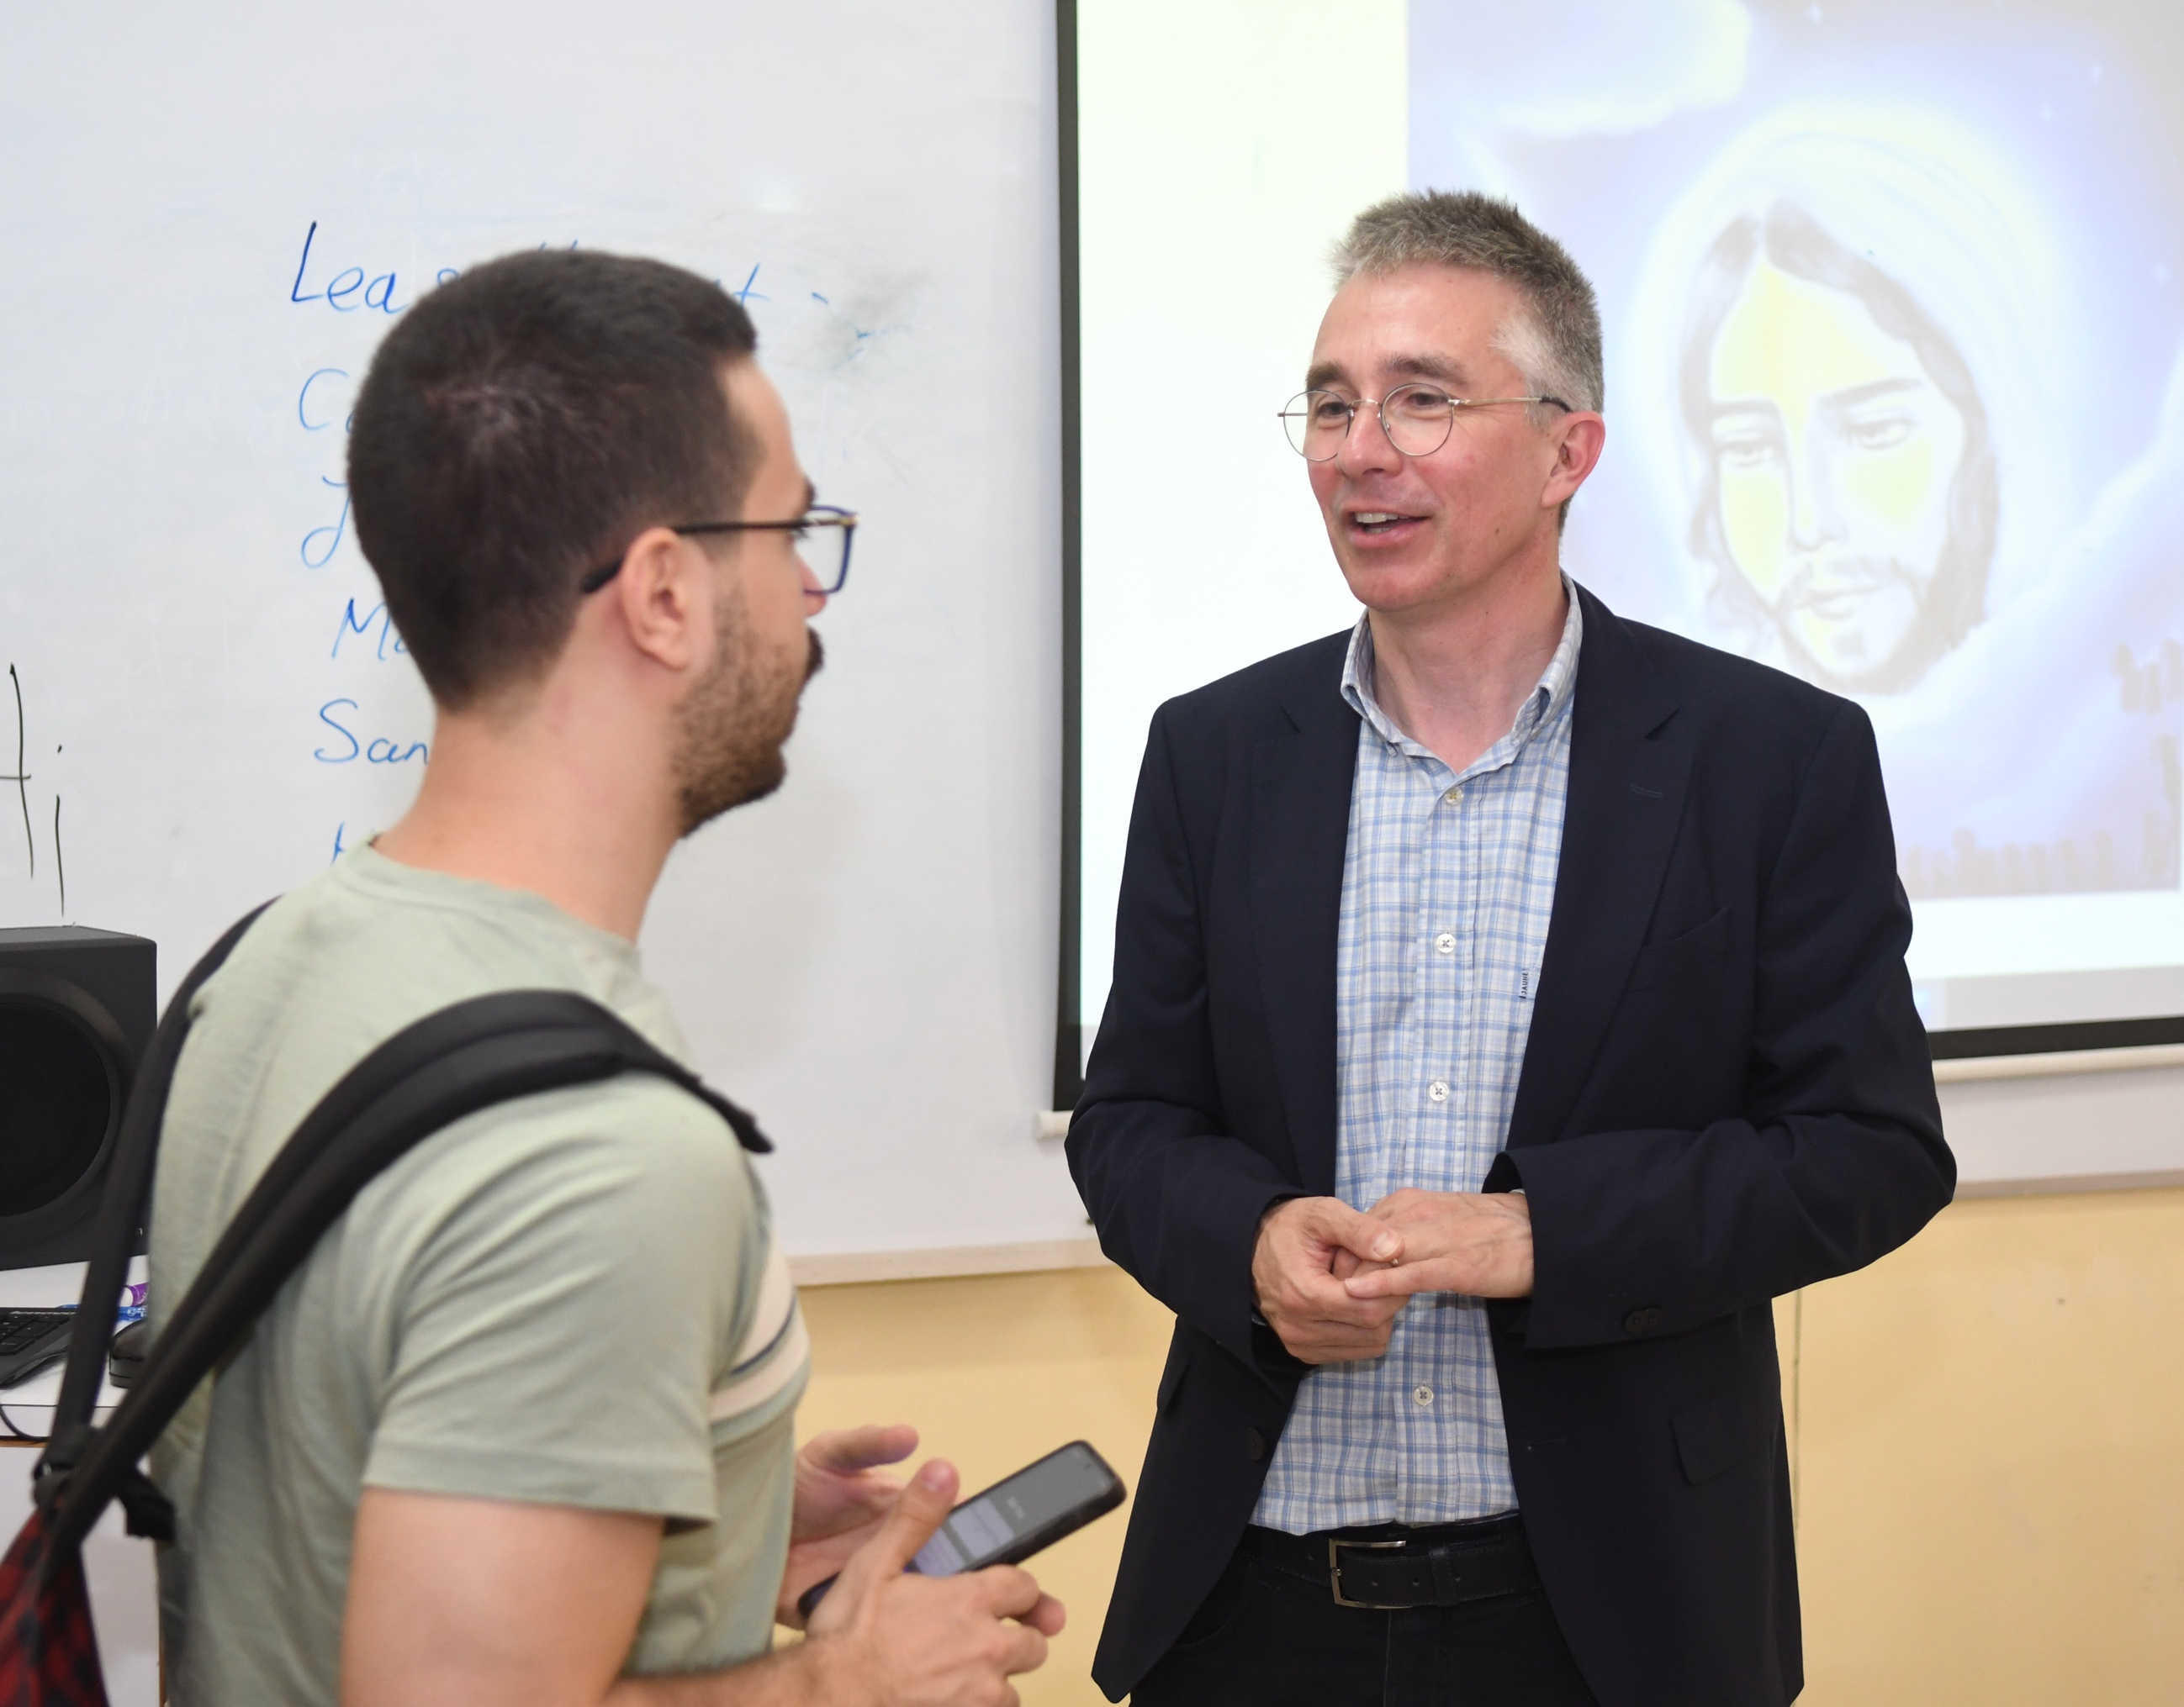
Tekst + afbeelding (M)
“Ik hoop dat jongeren God leren kennen en leren dienen. Niet zichzelf, maar de samenleving. Leiders die vanuit geloof werken, kunnen het verschil maken in Libanon.”
Wilbert van Saane

Slide 7
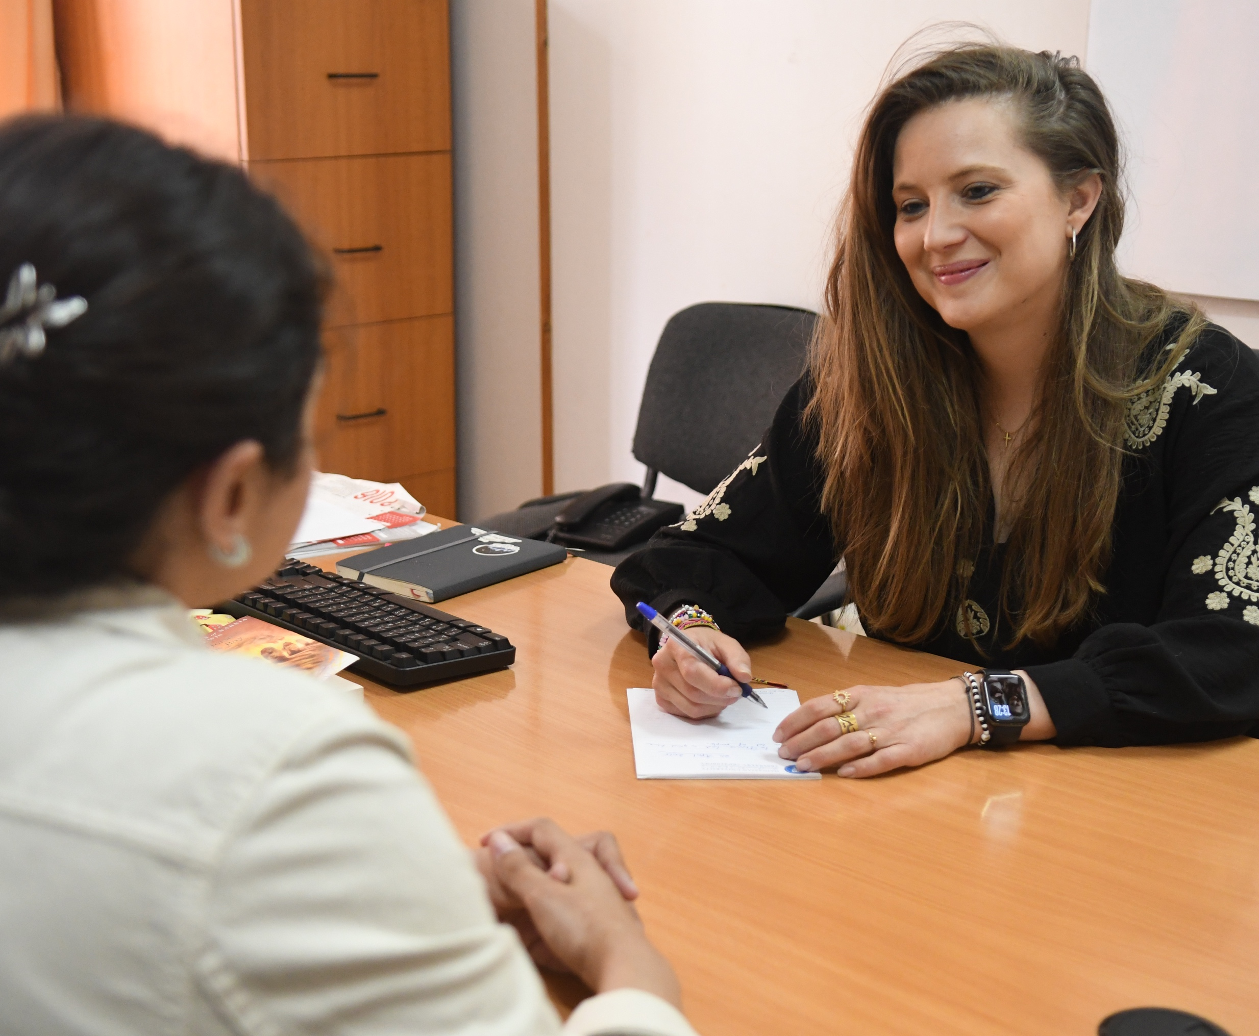
Tekst + afbeelding (M)
“Ik wil dat studenten zich veilig voelen. Ik luister, oordeel niet, en moedig hen aan zelf na te denken.”
Mirjam Polak

Slide 8
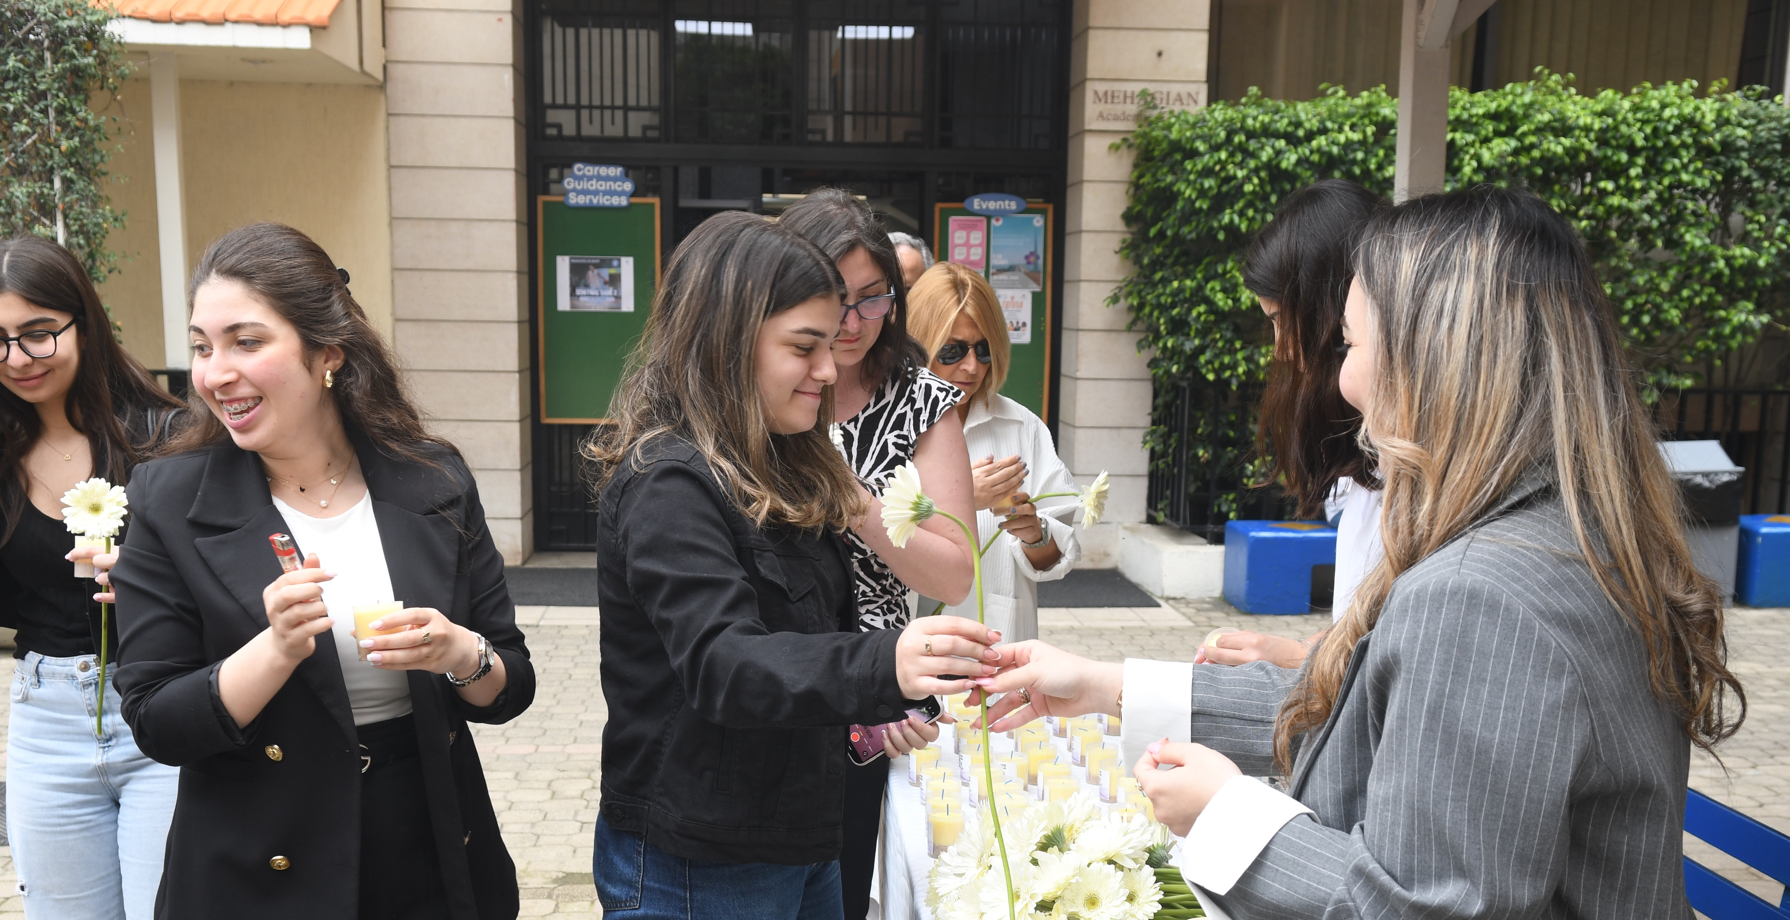
Tekst + afbeelding (L)
Haigazian is méér dan een universiteit. Het is een plek waar geloof, studie en maatschappelijke betrokkenheid samenkomen.

Slide 9
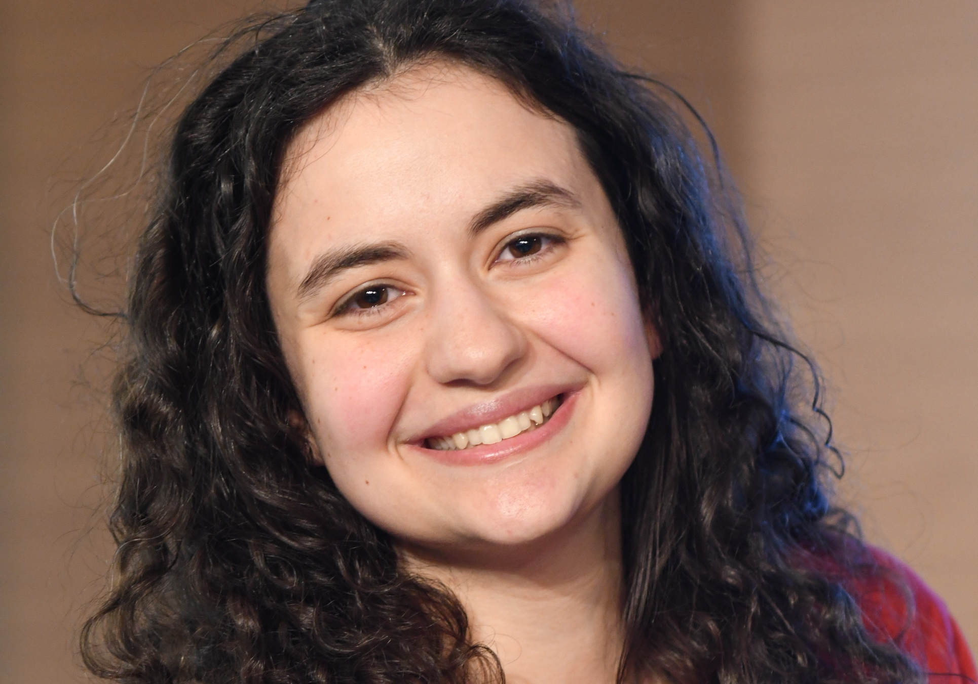
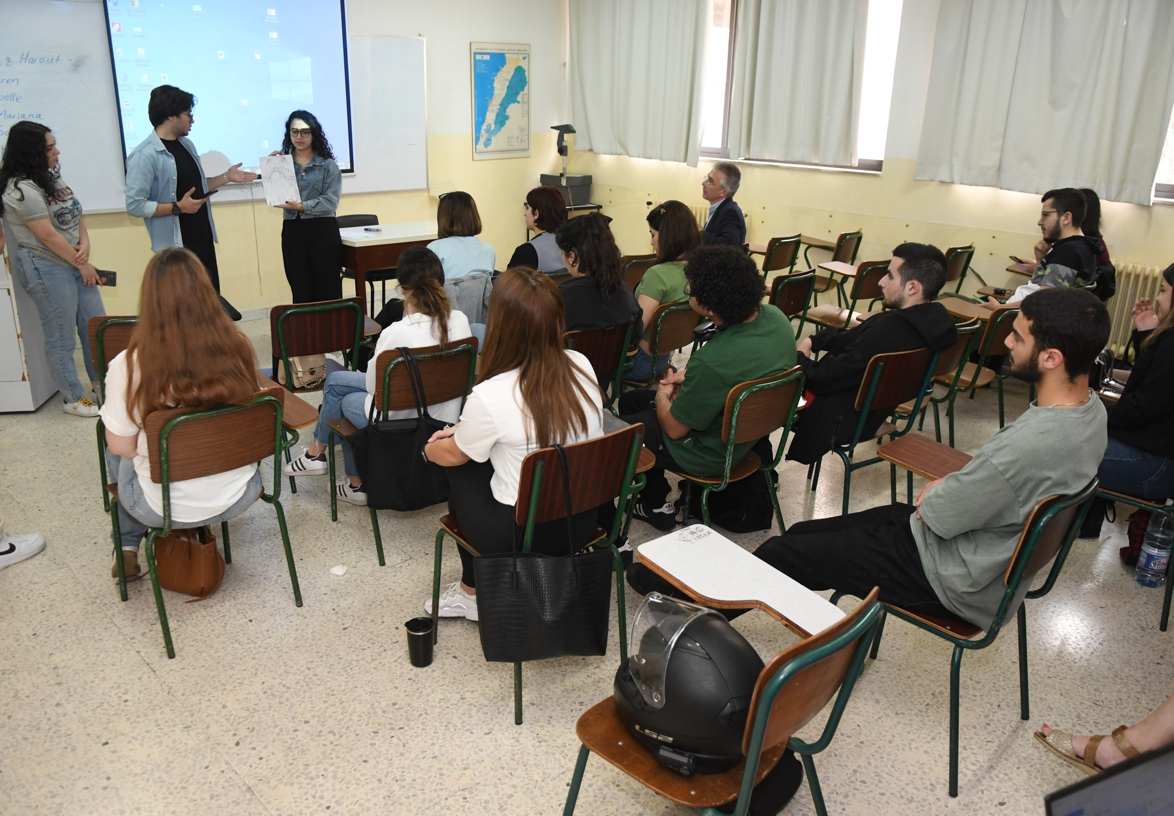
Oud-studente Joyce werkt nu als missionair jongerenwerker in Beiroet en is vrijwilliger bij de zelfmoordpreventielijn. “Op Haigazian heb ik geleerd wat het betekent om Jezus te volgen in mijn eigen omgeving. Ik wil een brug slaan tussen jongeren en de kerk.”

Slide 10
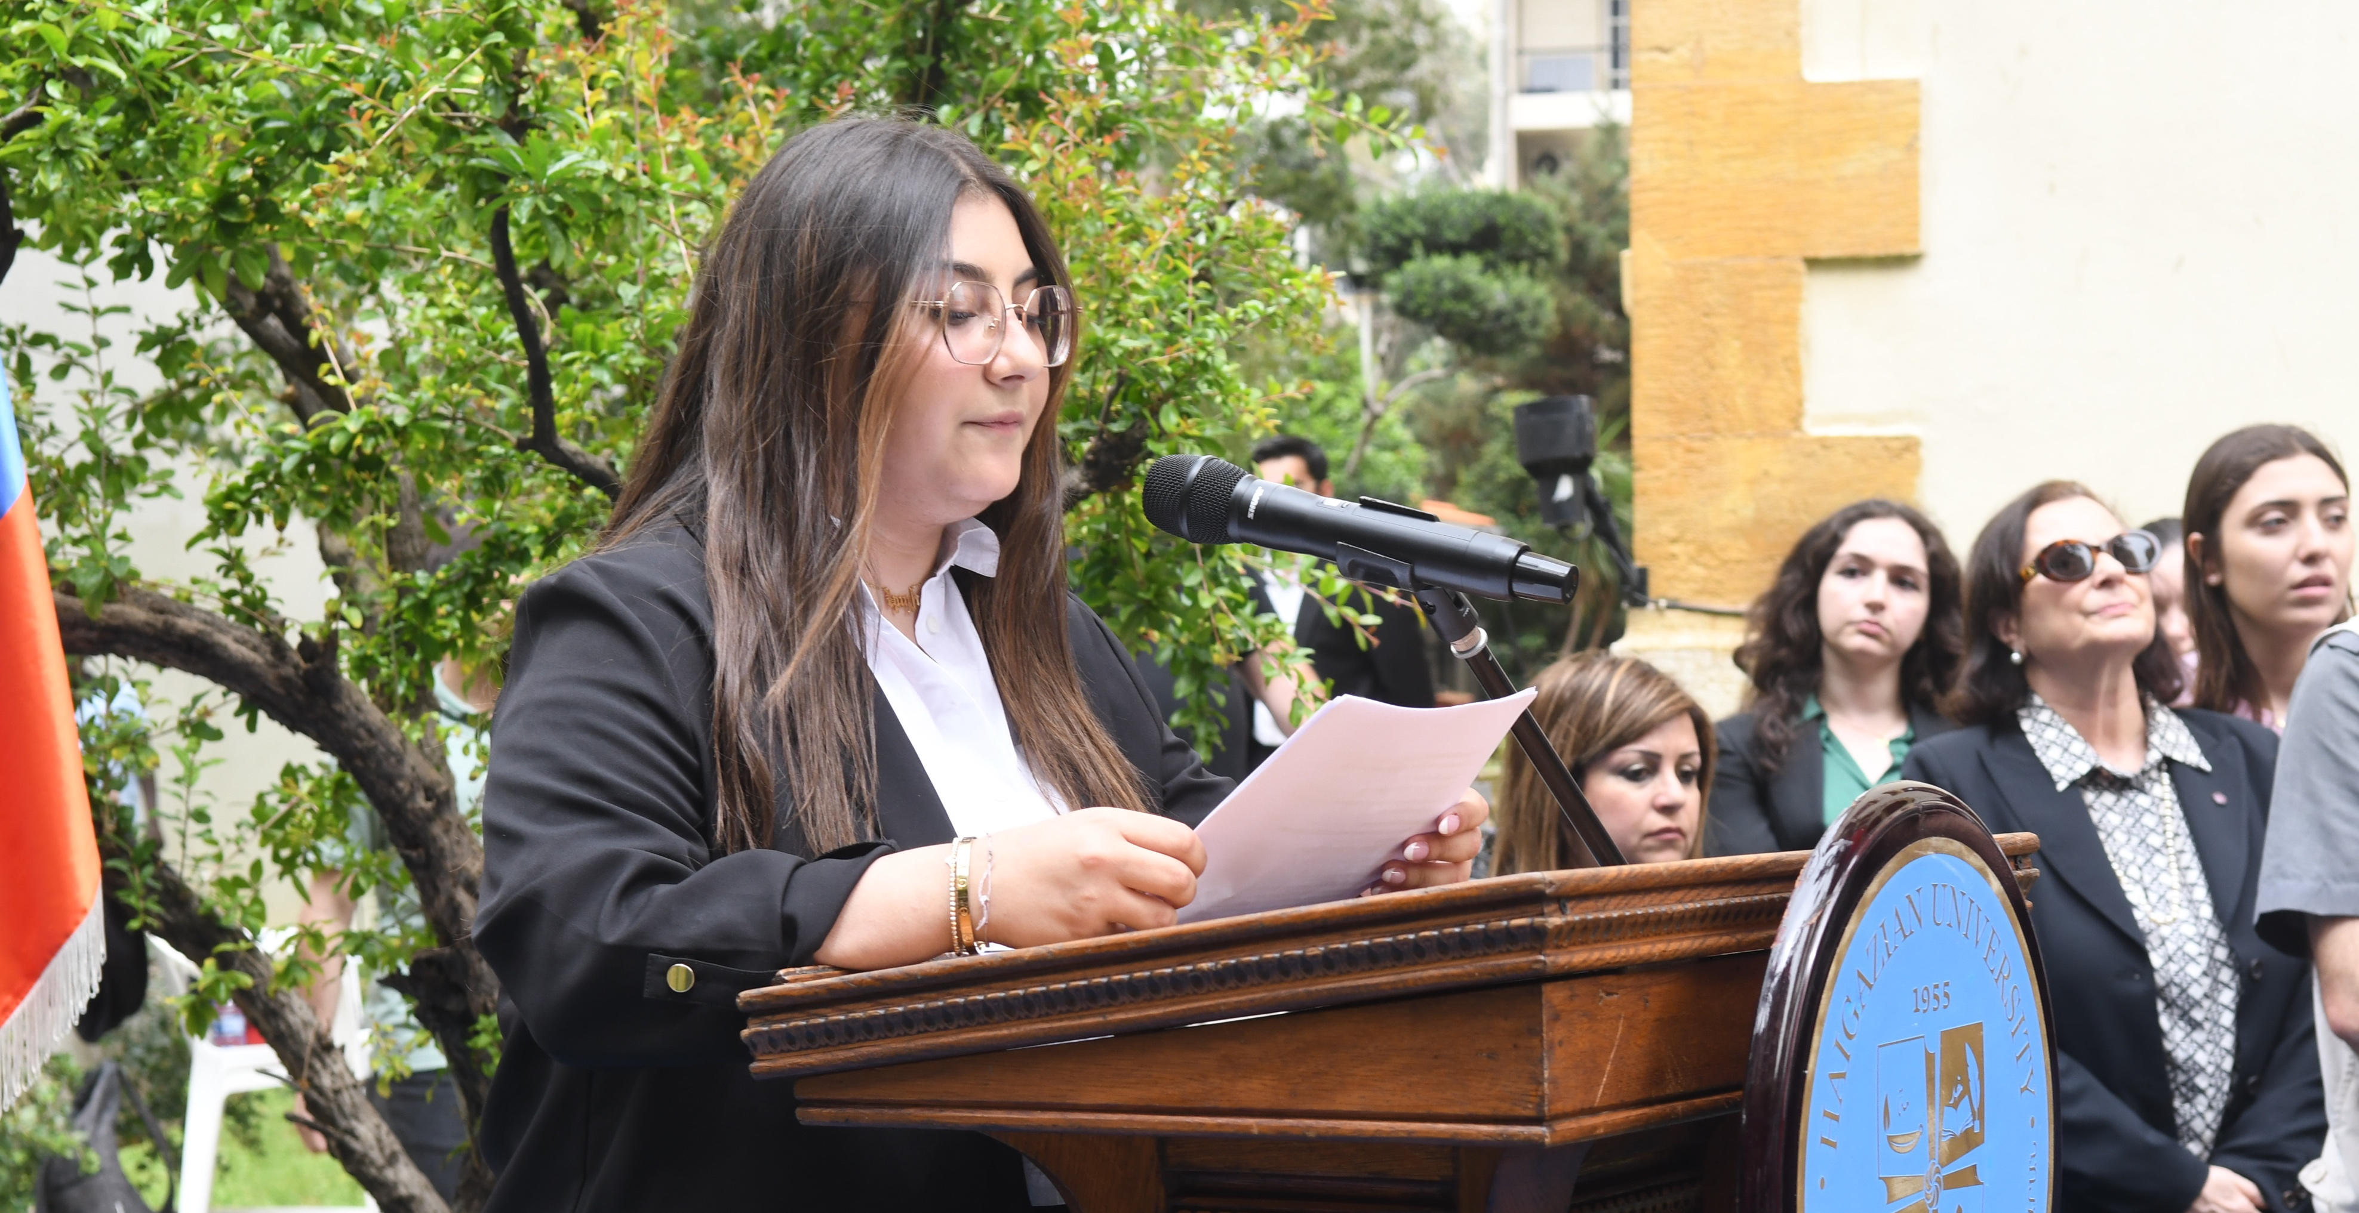
Tekst + afbeelding (L)
Zo draagt deze hechte gemeenschap van jongeren en docenten bij aan de vorming van een nieuwe generatie Libanezen die mee wil bouwen aan een stabiele toekomst van hun land.

Slide 11
